Slide 1
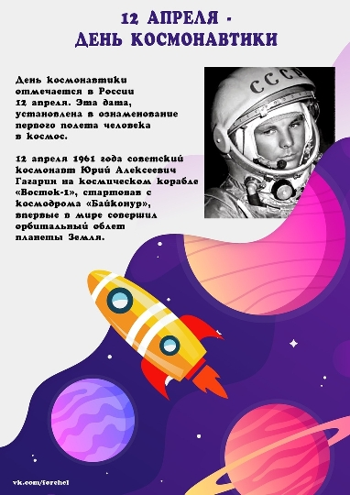
Тема: «Космос»
Расширять представления о космосе,
подводить к пониманию того, что освоение космоса-ключ к решению многих проблем на земле, рассказать детям о Ю.Гагарине.

Slide 2

Незнайка мечтает полететь в космос

Slide 3
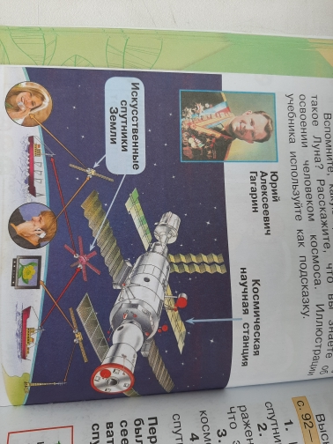
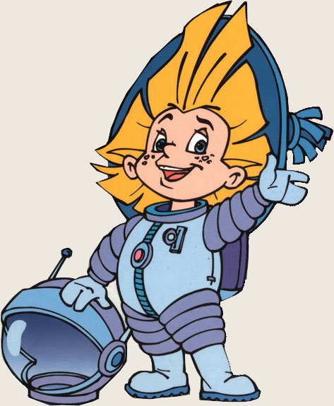
Расскажите Незнайке что вы знаете об освоении человеком космоса. -Вспомните, какую форму имеет земля? -Что такое луна и солнце, солнечная система?

Slide 4
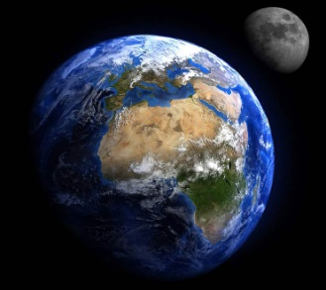
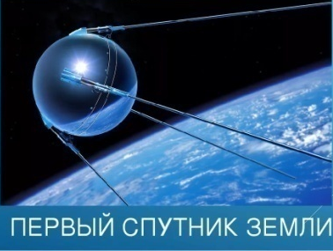
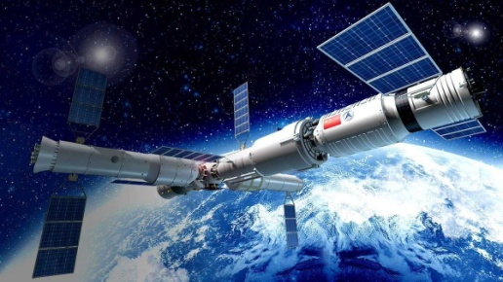

-Как вы понимаете слова «естественный «спутник , «искусственный» спутник Земли?
-На рисунке космическая станция изображена с большими и широкими «Крыльями». Что это за «Крылья» Для чего они нужны?
-Какие научные исследования проводят космонавты на космической станции?
Какую работу выполняют искусственные спутники Земли?
Кто первый полетел в космос?
Кто был первым космонавтом?

Slide 5

Зачем люди осваивают космос?

Slide 6
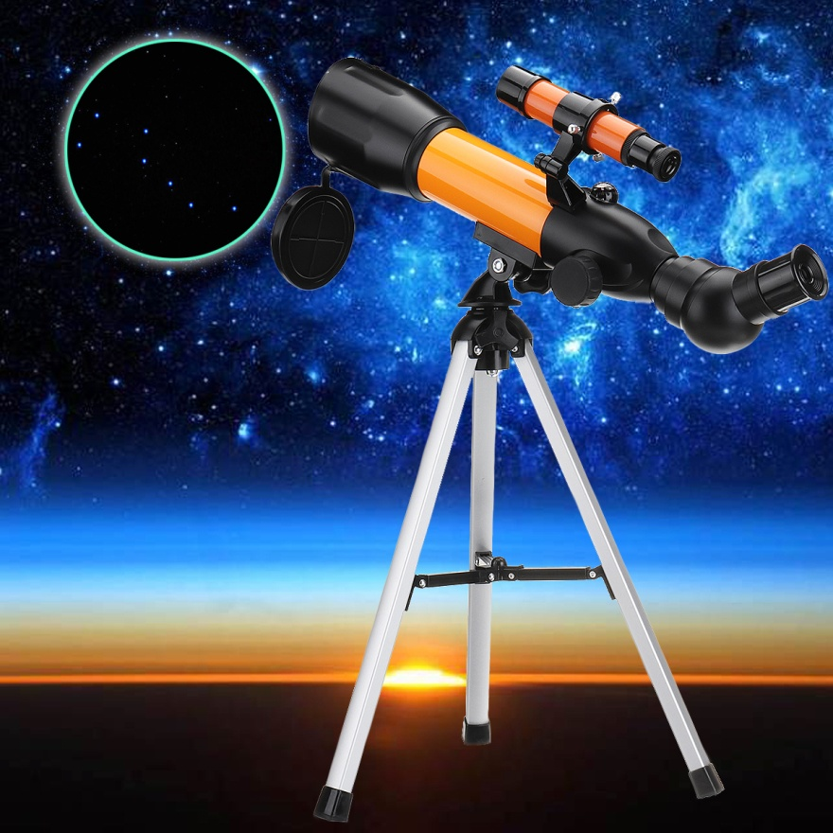
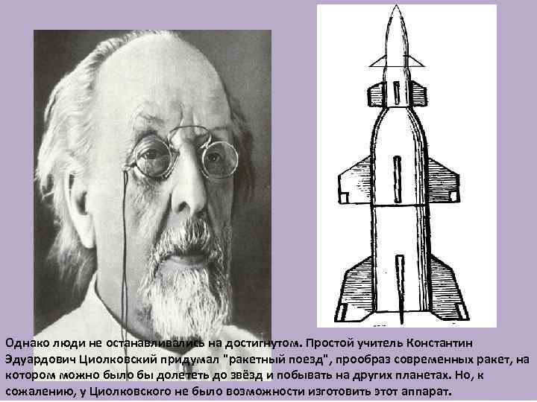
С древности люди, наблюдая за небом и звездами, хотели узнать, что же такое звезды, почему они такие яркие. Ученые придумали специальные приборы-телескопы, чтобы наблюдать за звездами. Из этих наблюдений люди узнали, что кроме Земли существуют и другие планеты. Людям хотелось узнать, есть ли жизнь на этих планетах? Чтобы узнать это, надо долететь до планет.

Slide 7
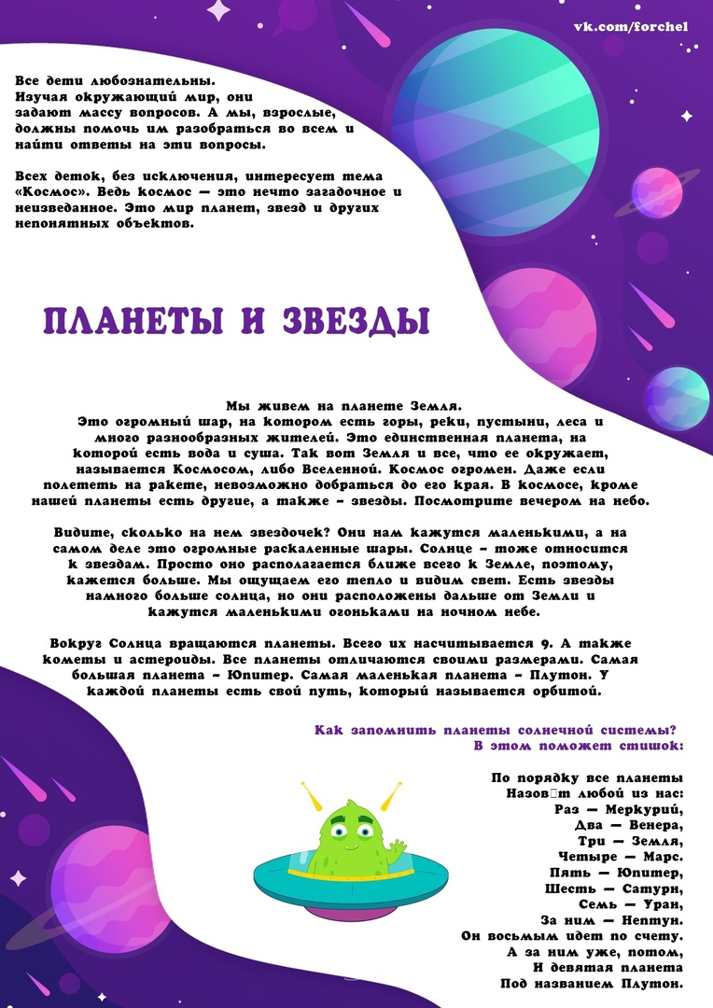

Slide 8
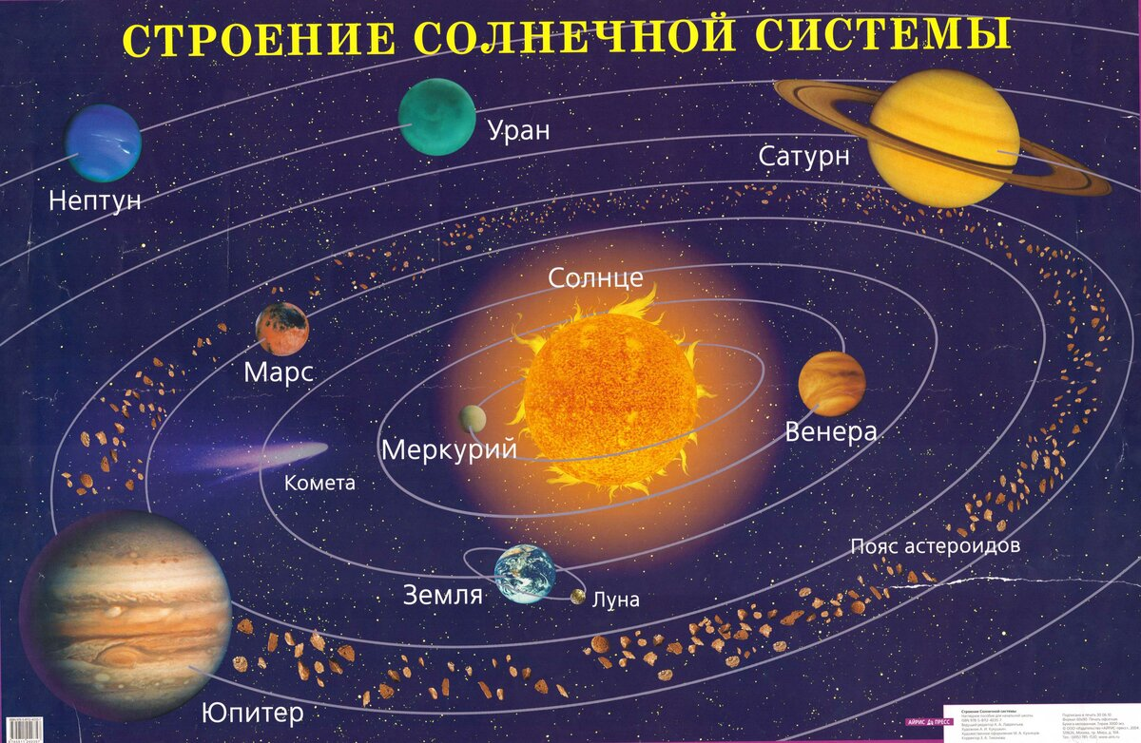

Slide 10

Естественный спутник Земли- Это Луна. Слово «естественный» означает, что её создала природа. Искусственные спутники Земли – это космические аппараты, обращающие вокруг нашей планеты. Слово «искусственные» говорит о том, что их создали люди.
Луна
Земля

Slide 11

«Крылья» космической станции- это солнечные батареи. Они «ловят» солнечные лучи и превращают их в электрический ток. А ток освещает, обогревает станцию и питает научные приборы.

Slide 12
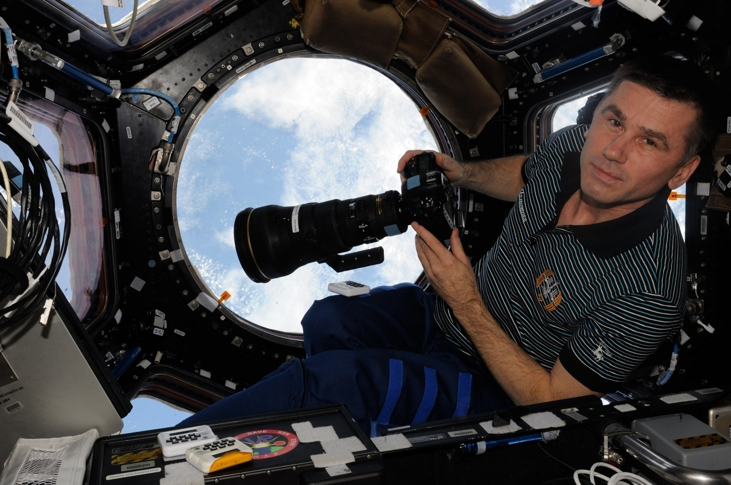
Космонавты в иллюминатор наблюдают Солнце и звезды, фотографируют Землю. Им приходится плавить и сваривать металл, испытывать прочность различных материалов. Космонавты выращивают на станции различные растения, чтобы узнать, как они чувствуют себя в космосе.

Slide 13

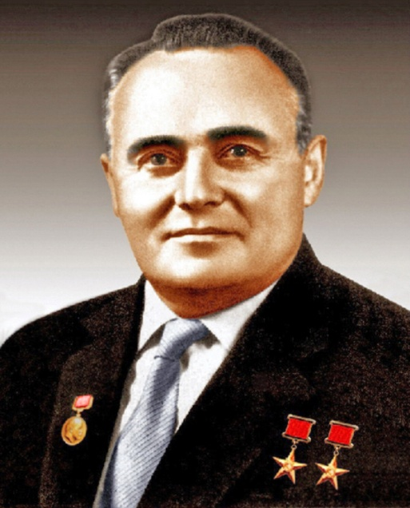
Искусственные спутники Земли передают телевизионные сигналы, сигналы мобильных телефонов и навигаторов. Навигаторы- это приборы, которые определяют место положение кораблей, самолетов, автомобилей и другого транспорта.
Советский учёный, конструктор ракетно-космических систем,

Slide 14
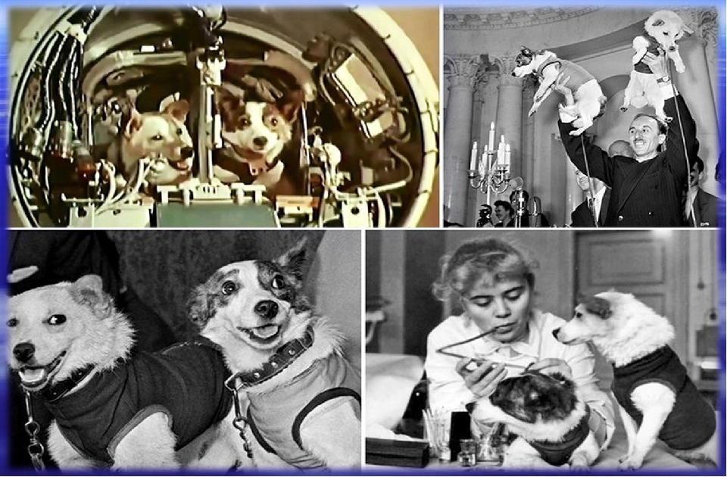
Первые в космос полетели собаки Белка и Стрелка.

Slide 15
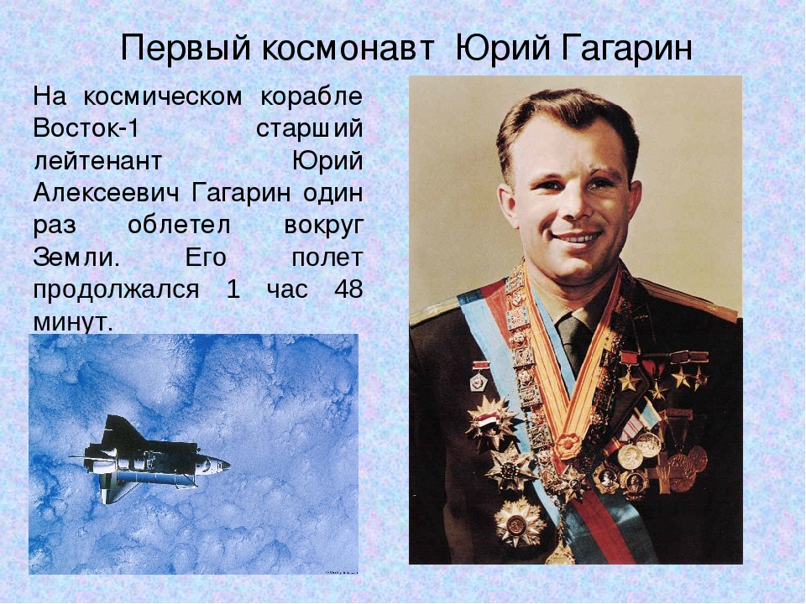
Первым человеком, полетевшим в космос, был наш соотечественник Юрий Алексеевич Гагарин. Люди научились создавать и запускать в космос искусственные спутники и космические станции.

Slide 17
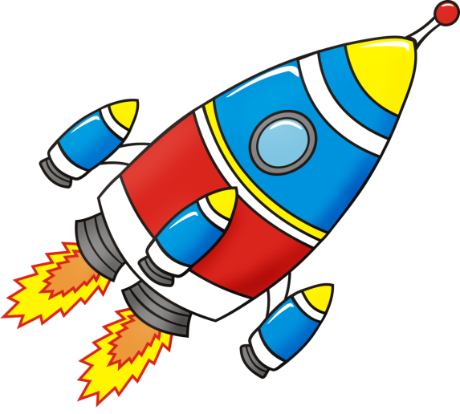
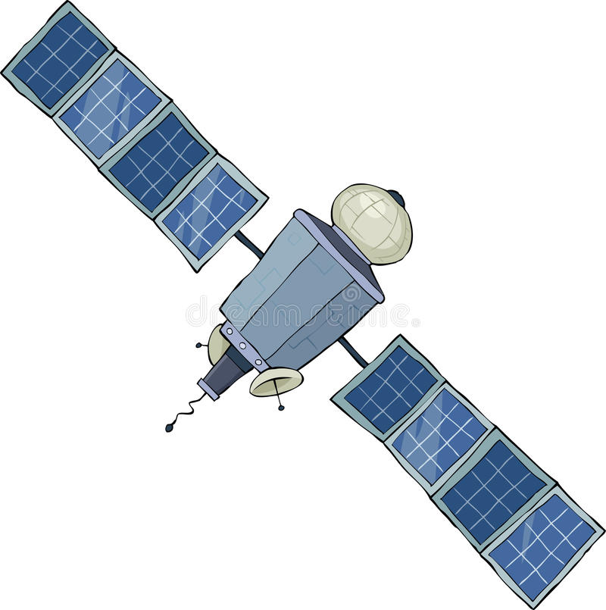
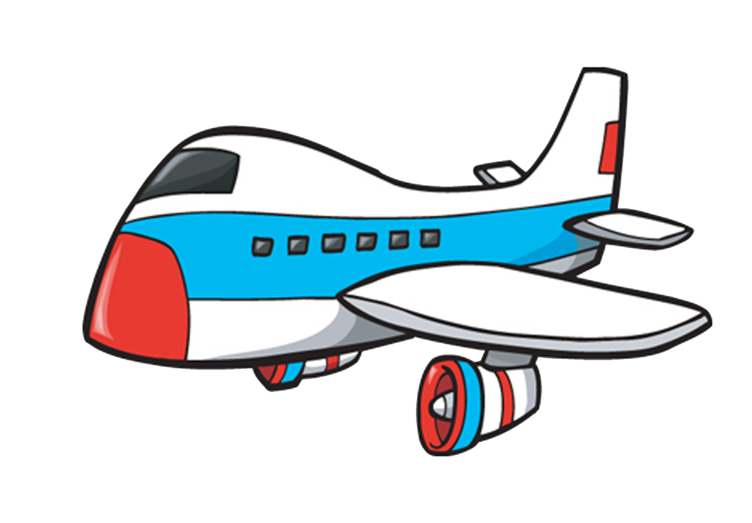

Найди лишний предмет

Slide 18
Молодцы!

Slide 19
Найди лишний предмет

Slide 20
Молодцы!

Slide 21
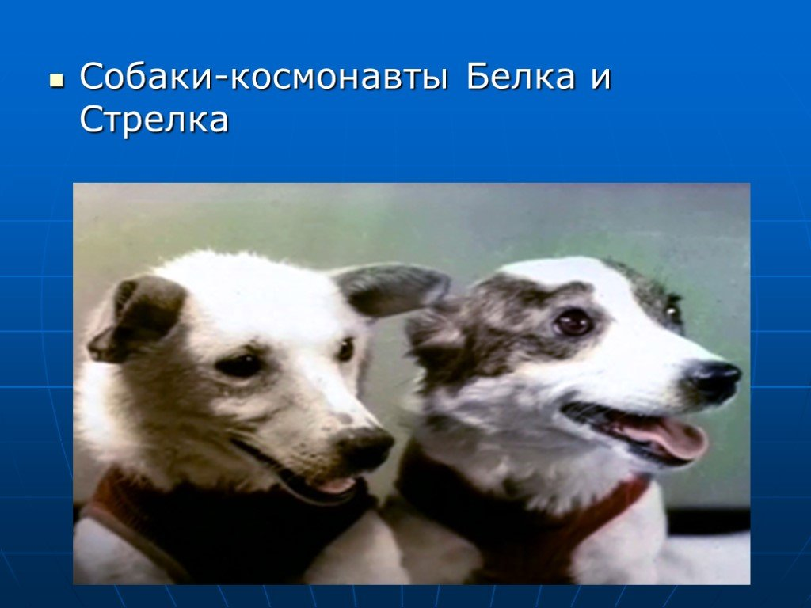
Как звали собак полетевших в космос?

Slide 22
Первый человек космонавт?
Юрий Гагарин

Slide 23

Спасибо ребята , я много узнал о космосе!

